Slide 1
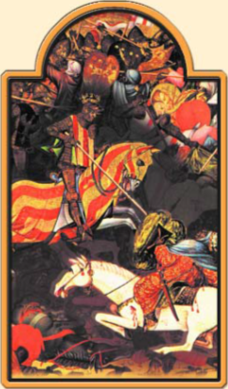
ЧТО ТАКОЕ
ИСТОРИЯ СРЕДНИХ ВЕКОВ
Образовательная система «Школа 2100».
Данилов Д.Д. и др. Всеобщая история. 6 класс. История Средних веков
Автор презентации: Казаринова Н.В. (учитель, г. Йошкар-Ола)
© ООО «Баласс», 2012

Slide 2


ОПРЕДЕЛЯЕМ ПРОБЛЕМУ
Средние века – тысяча лет истории человечества, это жизнь 40–50 поколений. Это исторические хроники, великие памятники архитектуры и искусства и даже обычные вещи.
«Средние» означает посредственные, неинтересные, тёмные и мрачные времена, они давно закончились и совсем не похожи на наши дни.
Сравни главные мысли абзацев этого текста – в чём главное противоречие?

Slide 3
ОПРЕДЕЛЯЕМ ПРОБЛЕМУ
ЗАЧЕМ ИЗУЧАТЬ ЭПОХУ СРЕДНЕВЕКОВЬЯ?
ЧТО ОНА ПРИНЕСЛА В СОВРЕМЕННЫЙ МИР?
ВАША ФОРМУЛИРОВКА ПРОБЛЕМЫ МОЖЕТ НЕ СОВПАДАТЬ С АВТОРСКОЙ. ПОЖАЛУЙСТА, ВЫБЕРИТЕ В КЛАССЕ ТУ ФОРМУЛИРОВКУ, КОТОРАЯ ВАМ НАИБОЛЕЕ ИНТЕРЕСНА!
Notes:
Анимация поставлена на щелчок. Вопрос исчезает, возникает авторская формулировка проблемной ситуации

Slide 4

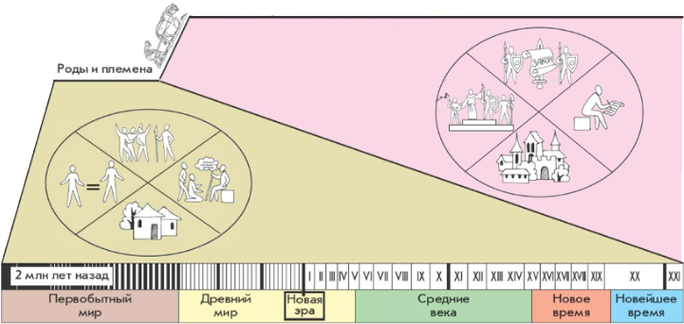
ВСПОМИНАЕМ ТО, ЧТО ЗНАЕМ
Необходимый уровень. Впиши в схему ключевые слова: расслоение, первобытное общество, государство, города, письменность, цивилизация.
Notes:
Анимация поставлена на щелчок. Происходит выцветание задания и появление карты.
Для выполнения задания необходимо воспользоваться встроенными средствами Microsoft PPT в режиме просмотра (инструмент «ПЕРО»)

Slide 5
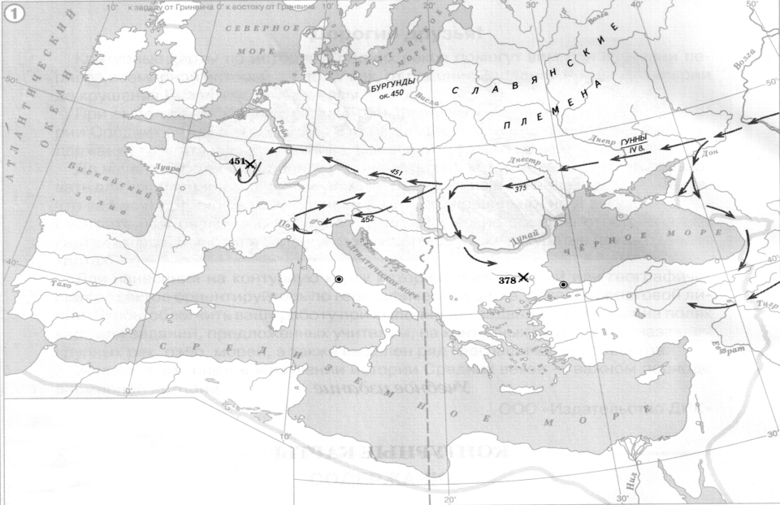
ВСПОМИНАЕМ ТО, ЧТО ЗНАЕМ
Необходимый уровень. Укажи границу территории, где люди к концу эпохи Древнего мира взошли на ступень цивилизации.
Notes:
Адрес карты http://konturnyekarty.ru/wp-content/uploads/2013/08/rimimp-300x250.jpg
Анимация поставлена на щелчок. Происходит выцветание задания и появление карты.
Для выполнения задания необходимо воспользоваться встроенными средствами Microsoft PPT в режиме просмотра (инструмент «ПЕРО»)

Slide 6
ВСПОМИНАЕМ ТО, ЧТО ЗНАЕМ
Повышенный уровень. Придумай и нанеси на карту два условных знака для доказательства того, что часть людей взошла на ступень цивилизации.
Notes:
Адрес карты http://konturnyekarty.ru/wp-content/uploads/2013/08/rimimp-300x250.jpg
Анимация поставлена на щелчок. Происходит выцветание задания и появление карты.
Для выполнения задания необходимо воспользоваться встроенными средствами Microsoft PPT в режиме просмотра (инструмент «ПЕРО»)

Slide 7
ВСПОМИНАЕМ ТО, ЧТО ЗНАЕМ
Цивилизация |  | Признаки |  | Цивилизация
 |  | Большая общность людей
 |  | Возникновение городов
 |  | Ступень развития общества
 |  | Несколько народов и государств
 |  | Отношения между людьми
 |  | Особенности ведения хозяйства
 |  | Создание государств
 |  | Разделение людей на общественные слои
 |  | Представления о добре и зле, красивом и безобразном
 |  | Изобретение письменности
 |  | Управление государством
 |  | Культурные и религиозные традиции
Необходимый уровень. При помощи стрелок распредели признаки разных значений понятия «цивилизация».
Notes:
Анимация поставлена на щелчок. Происходит выцветание задания и появление таблицы.
Для выполнения задания необходимо воспользоваться встроенными средствами Microsoft PPT в режиме просмотра (инструмент «ПЕРО»)

Slide 8

ОТКРЫВАЕМ НОВЫЕ ЗНАНИЯ
1. ЭТАПЫ ИСТОРИИ ЧЕЛОВЕЧЕСТВА
2. ПУТИ РАЗВИТИЯ ДРЕВНИХ ЦИВИЛИЗАЦИЙ

Slide 9
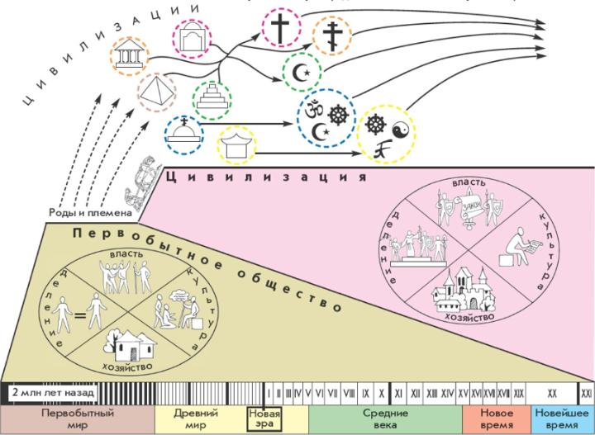
ЭТАПЫ ИСТОРИИ ЧЕЛОВЕЧЕСТВА
Необходимый уровень. Составь определения к словам «первобытное общество» и «цивилизация – ступень», заменив рисунки (символы) словосочетаниями из списка (с. 8).
Notes:
Рисунок стр. 9. Всеобщая история. Средние века. 6 кл. : учеб. для общеобразоват. учреждений/Д.Д. Данилов, Е.В. Сизова, А.В. Кузнецов, С.М. Давыдова. – М. : Баласс, 2012.

Slide 10



















ПУТИ РАЗВИТИЯ ДРЕВНИХ ЦИВИЛИЗАЦИЙ
Необходимый уровень. Вспомни, какие «цивилизации-общности» существовали в Древнем мире. Какие важнейшие события произошли в эту эпоху?
XXX | XXIX | XXVII | XXVII | XXVI | XXV | XXIV | XXIII | XXII | XXI | XX | XIX | XVIII | XVII | XVI | XV | XIV | XIII | XII | XI | X | IX | VIII | VII | VI | V | IV | III | II | I | I | II | III | IV | V
Notes:
рисунок со стр. 10-11. На слайде не указаны текстовые вставки

Slide 11
ПУТИ РАЗВИТИЯ ДРЕВНИХ ЦИВИЛИЗАЦИЙ
Повышенный уровень. Используя схему со страниц 10–11, заполни таблицу.
Название цивилизации | Время существования | Религии | Достижения
1. __________
2. __________
3. __________
4. __________
5. __________
Notes:
рисунок со стр. 10-11. На слайде не указаны текстовые вставки

Slide 12
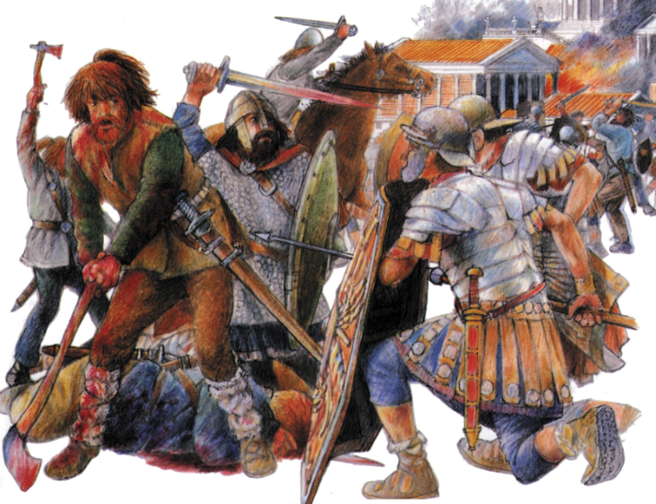
ПУТИ РАЗВИТИЯ ДРЕВНИХ ЦИВИЛИЗАЦИЙ
Необходимый уровень. Какое событие считается концом Древнего мира?
Необходимый уровень. Могло ли разрушение Рима варварами повлиять на появление названия «Средние века»?
Notes:
Смена вопросов происходит по щелчку

Slide 13
ОТКРЫВАЕМ НОВЫЕ ЗНАНИЯ
В ЭПОХУ СРЕДНИХ ВЕКОВ БЫЛИ ЗАЛОЖЕНЫ ОСНОВЫ СОВРЕМЕННОЙ ЦИВИЛИЗАЦИИ
Notes:
Анимация поставлена на щелчок. Вопрос исчезает, возникает авторская формулировка проблемной ситуации

Slide 14

ПРИМЕНЯЕМ НОВЫЕ ЗНАНИЯ
Необходимый уровень. Что из возникшего в эту эпоху существует и в наши дни? (Не забудь про условные знаки на с. 7.)
XXX | XXIX | XXVII | XXVII | XXVI | XXV | XXIV | XXIII | XXII | XXI | XX | XIX | XVIII | XVII | XVI | XV | XIV | XIII | XII | XI | X | IX | VIII | VII | VI | V | IV | III | II | I | I | II | III | IV | V
Notes:
рисунок со стр. 10-11. На слайде не указаны текстовые вставки

